Slide 1
Пусть идеал будет тверже!
中地国际工程有限公司
让理想更坚固！
Китайская геоинженеринговая компания интернэшэнэл (CGCINT)

Slide 2
В каждой стране люди по всему миру имеют свои мечты о будущем; мы прилагаем все усилия, чтобы укрепить ваше и наше будущее.

Slide 3
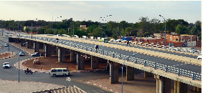
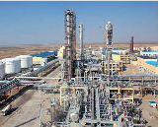
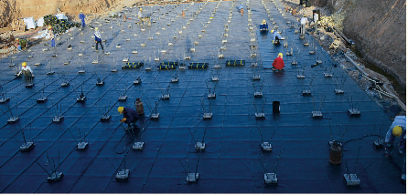
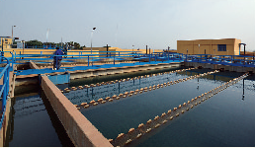
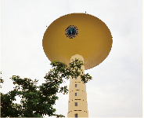
Выйдя на международные рынки с 1995 года, «China Geo-Engineering Corporation International Ltd. (CGCINT)» является международной организацией, которая специализируется на работах по объектам инфраструктуры и промышленном инвестировании. После 20-летнего развития компания «CGCINT» осуществляет свою деятельность более чем в 30 странах по всему миру и имеет филиалы в десятках стран и регионах.
Относительно инфраструктурных сфер, таких как очистка сточной и питьевой воды, трубопроводы, дренаж, бурение скважин, орошение, строительство жилищных домов, дорог, также мостов, и т.д., CGCINT имеет богатый опыт в предоставлении клиентам пакета услуг по планированию, проектированию, финансированию, строительству, поставке и установке оборудования, вводу в эксплуатацию и управлению.
Что касается инвестиционной сферы, CGCINT осуществляет деятельность в области сельского хозяйства, горнодобывающей промышленности, и других промышленных секторов, имеет опыт в строительстве и управлении цементного завода, посадке маниока, посадке и развитии масличной пальмы, разведке и добыче полезных ископаемых, и т.д.
Следуя своей философии «Укрепи свое будущее», CGCINT посвящает себя предоставлению качественных услуг клиентам, осуществляя ваши и наши мечты о будущем с превосходным исполнением.

Slide 4
Компания «CGCINT» посвятила себя ...
Сотрудники, родившиеся в 1950-х, 1960-х, 1970-х, 1980-х и 1990-х годах посвящают себя территориям Африки и Азии, в то время «CGCINT» развивается.

Slide 5
Участвовали в проекте строительства театра в кот-д’ивуар;
Участвовали в строительстве местной инфраструктуры в Лаосе и получили высокую оценку от владельца проекта за высокое качество и эффективность;
Мы проводим работы по очистке поверхностных вод в Нигере
Oсуществили проект по расширению системы городского водоснабжения Дакар и проект по разработке системы городского водоснабжения Ноуадхибоу в Сенегале и Мавритании;
Oказали содействие Правительству Конго в проекте по строительству библиотеки Университета Мариен Нгуаби;
Построили очистительную станцию сточных вод (3-ая фаза) в Амаре, Провинция Майсан, Ирак ;
Успешно пробурили 25 глубоких скважин в водном месторождении Аддис-Абебы, Эфиопия;
Нашли подземный источник воды в Зиндере, в Нигере;
Построили станцию очистки питьевой воды Кваняку совместно с партнерами в Гане;。
Oсуществили проект по реконструкции 13-километровой автомагистрали Омбуе Ндоугоу в Габоне;
Oсуществили проект по разработке системы водоснабжения Афту-Эсахли в Мавритании;
Мы работаем c должной заботливостью и
упорством по всему миру и сотрудничаем
друг с другом для достижения нашей цели

Slide 6
Очистка подземных вод
Насосная станция
Бурение
Трубопроводы
Поиск подземных вод
Водный резервуар
Поиск подземных питьевых вод
Очистка поверхностных питьевых вод
Дренаж
Очистка питьевой воды
Очистка сточных вод
Общие инфраструктурные проекты
Коммунальное водоснабжениеWorks
Инвестирование
Жилищное строительство
Общие инфраструктурные проекты
Инвестирование
Промышленные инвестиции
Дороги
Развитие сельского хозяйства
Мосты
Геологическое изучение
Орошение и охрана водных ресурсов
Разработка минералов

Slide 7
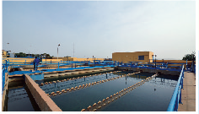
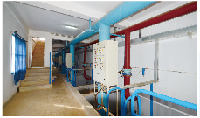
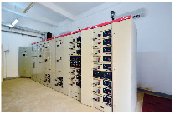
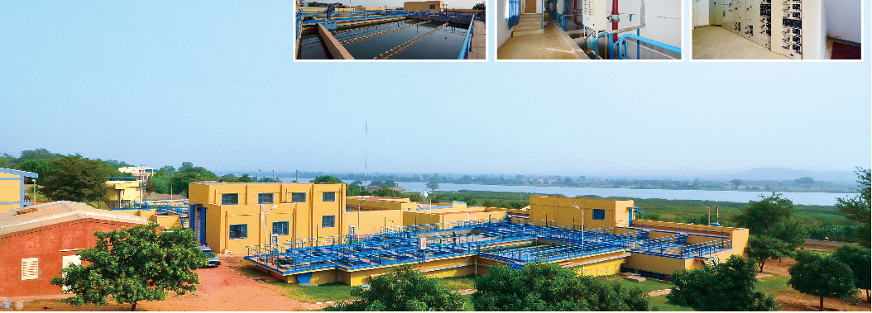
Гидротехническое строительство
В гидротехническом строительстве «CGCINT» обладает огромным количеством навыков, начиная от поиска водных источников, бурения, прокладки труб, строительства водных станций, заканчивая соединением водопроводов и строительства станции, очистки сточных вод. В то же время, компания «CGCINT» способна управлять водопроводными станциями и станциями очистки сточных вод.
Проект по расширению водопроводной
станции ( 3-ая фаза) в Водоочистительной
станции Гоудел, Ниамей, Нигер.

Slide 8
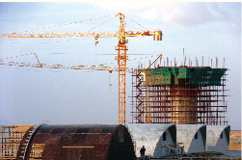
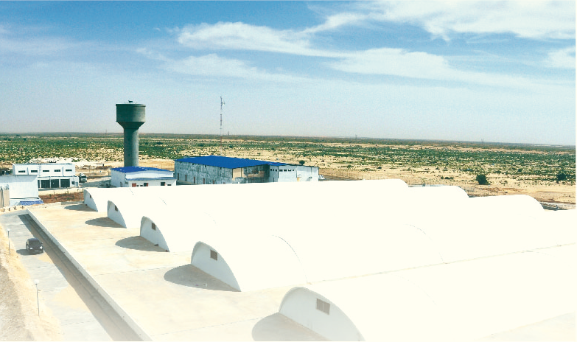
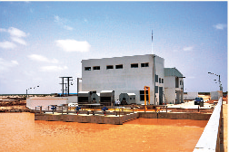
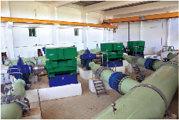
Гидротехническое строительство
С суточной производительностью в 129,000 куб.м. данный проект является крупнейшим проектом водоснабжения в Мавритании, а также крупнейшим водохранилищем на тот момент в Африке.
Проект по разработке системы водоснабжения Афту-Эсахли в Мавритании

Slide 9
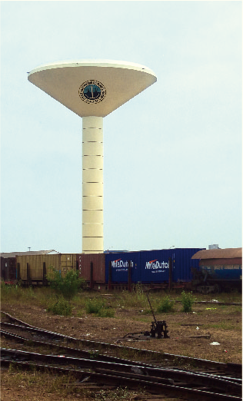
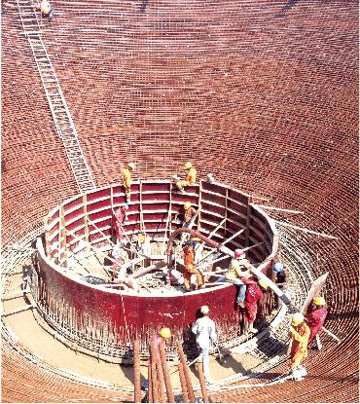
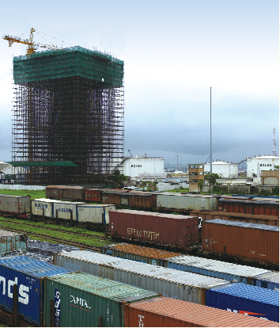
Гидротехническое строительство
Проект включает в себя установку водопроводной трубы длиной в 60 км, а также строительство водонапорной башни объемом в 1,000 куб.м. Водонапорная башня имеет высоту в 56 метров и является самой высокой водонапорной башней в Африке.
Проект по реставрации и расширению водопроводов в Пуэнт-Нуар, Конго

Slide 10
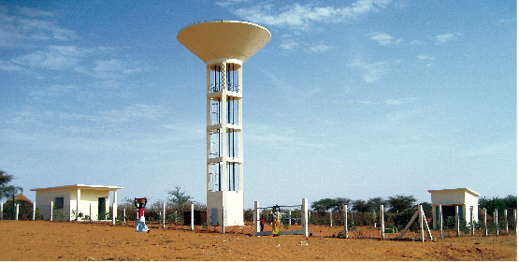
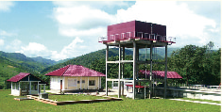
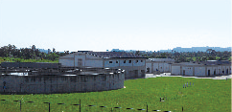
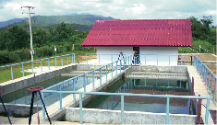
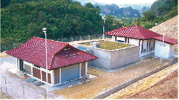
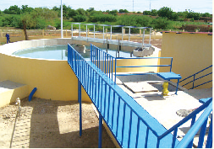
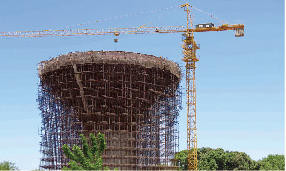
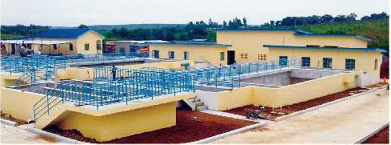
Гидротехническое строительство
Проект по разработке системы водоснабжения
(Серия CW8) в Паклай, Лаос
Проект по расширению водоочистительной
станции Кофоридуа в Гане
Проект по разработке системы сельскохозяйственного водоснабжения и строительства водонапорной башни в Колда и Зигиншор, Сенегал
Проект по разработке системы водоснабжения (Серия CW6) в Вьенксай, Лаос
Проект по разработке системы водоснабжения
(Серия CW7) в Маунгкам, Лаос
Проект по строительству водоочистительной станции Кинкала в Конго
Проект по строительству большой водонапорной башни объемом в 3,200 куб.м. в Провинции
Зигуинчор, Сенегал
Проект по строительству водоочистительной станции Кинкала в Конго

Slide 11
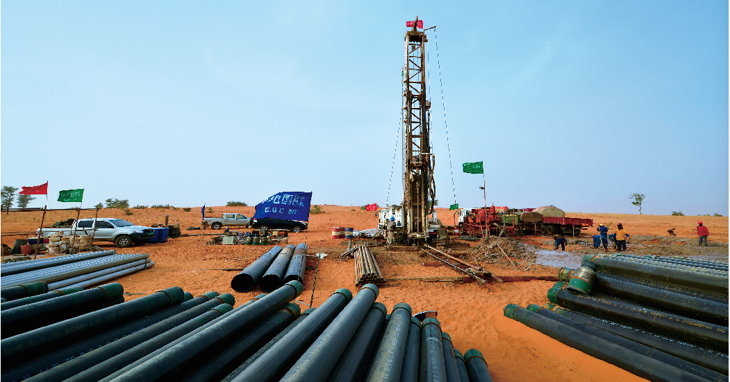
Буровые работы
Проект по бурению скважины глубиной 800m в Нигере.
Проект находится на расстоянии 1.5 км от центра города Тахуа и состоит из 4 глубоких скважин, глубина которых более 800 м.
Бурение является одним из традиционных услуг компании «CGCINT». На текущий момент «CGCINT» пробурила более 5000 скважин с общей суммарной протяженностью бурения 1,280 км и собрала множество гидрогеологических данных и информации по Африке и Азии.

Slide 12
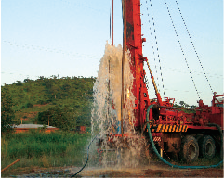
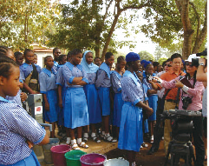
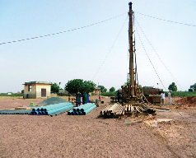
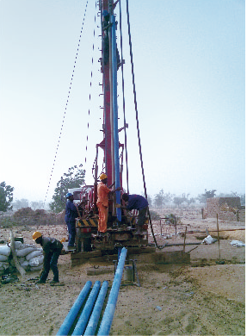
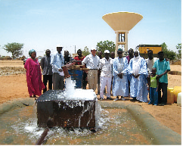
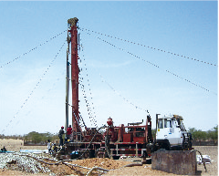
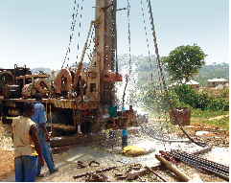
Буровые работы
Проект по бурению 60 скважин в
Центральноафриканской Республике
при поддержке правительства Китая
Проект по бурению 598 скважин в Нигерии при поддержке правительства Китая
Проект по бурению 29 водяных скважин
в провинции Лога, район Доссо, Нигер
Проект по бурению 27 скважин и ремонта 52
скважин в Луге, Колда и Зигиншор, Сенегал
Проекты по бурению 30 скважин в Агадзе, Диффа и Зиндере, Нигер
Проект по бурению 200 скважин и ремонта43 скважин в Нигере
Проект по бурению 50 скважин в Нигере

Slide 13
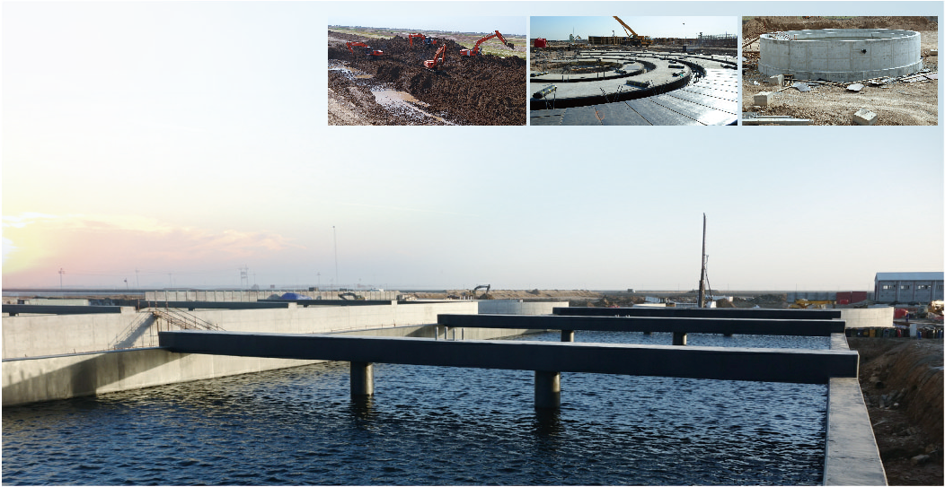
Очистка сточных вод
Очистительная станция Амара( 3-ая фаза) в Ираке
Проект состоит из очистительной станции со способностью обработать 60 000 куб.м городской канализации, подъемно-насосной станции, 6.8 километровых армированных стекловолокном и непластифицированных поливинилхлоридом труб.

Slide 14
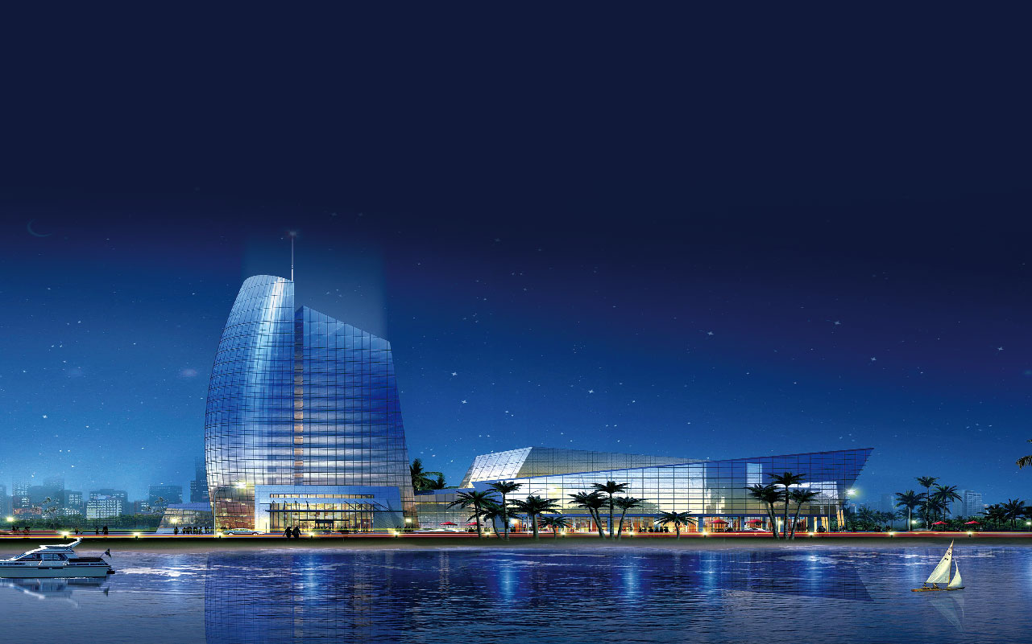
Жилищное строительство
Офисное здание административного штаба в Пуент-Нуар автономного порта в Конго
Расположенный в Пуэнт-Нуар, портовом городе Конго вдоль Атлантического океана, проект охватывает земельный участок площадью 27,572.05 кв. м, с площадью здания 16,734.7 кв. м. При общей высоте 64.70 м, здание имеет 16 наземных этажей, и 1 подземный этаж.

Slide 15
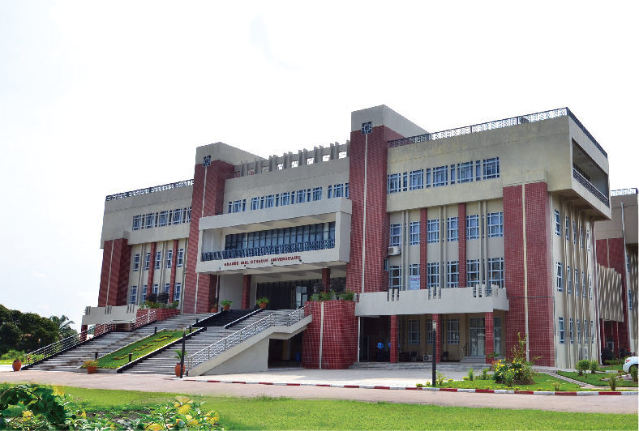
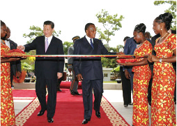
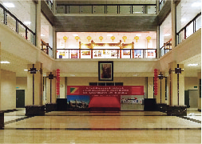
Жилищное строительство
Библиотека Университета Мариен Нгуабив Конго
Данный проект, расположенный в Браззавиле, столице Конго, поддержан правительством Китая. Строительство библиотеки, состоящее из кабинета сбора и редактирования, зоны для чтения, выставочного зала, лекционного зала и дополнительных комнат с общей площадью здания 6,042 кв. м, завершено и введено в эксплуатацию в 2011 году.
Председатель Китайской Народной
Республики Си Цзиньпин присутствовал на церемонии открытия библиотеки.
Зал библиотеки

Slide 16
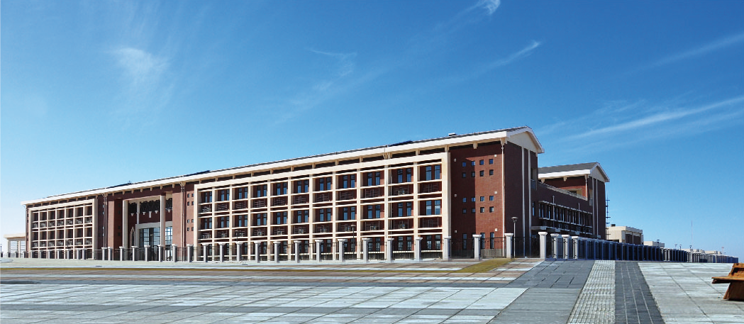
Жилищное строительство
Проект Медицинской Школы в Мавританиию
Проект с общей площадью здания в 8,952 кв. м является современной медицинской школой, которая включает в себя такие направления как медицинское, педагогическое и научно-исследовательское. Здание медицинской школы состоит из учебно-лабораторного корпуса, административного здания, помещения по уходу за животными, лаборатории патогенной биологии, лекционной аудитории, столовой, квартиры для учителей и т.д. Проект был сдан в эксплуатацию в 2013 году.

Slide 17
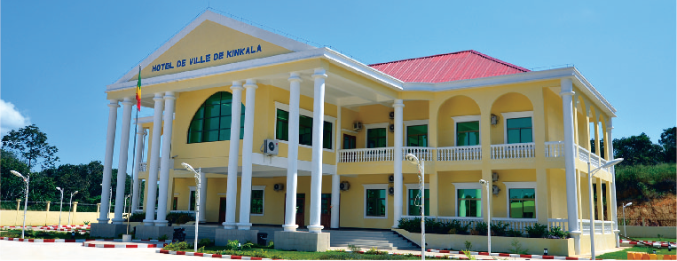
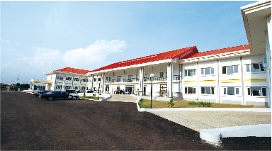
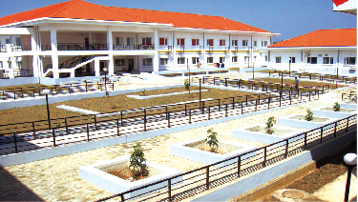
Жилищное строительство
Проект по строительству городского административного административного здания Киндамба в Конго
Проект был сдан в эксплуатацию в 2013 году.
Комплексный проект по строительству больницы в ГанеС
площадью 23,937 кв. м и общей площадью застройки 7,622.54 кв. м, проект располагается в городе Аккра, он был завершен в сентябре 2010 года.

Slide 18
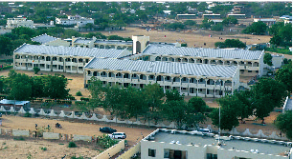
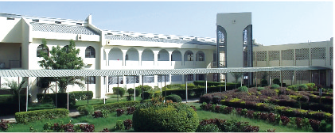
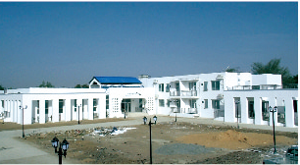
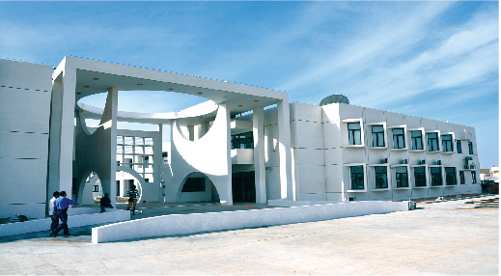
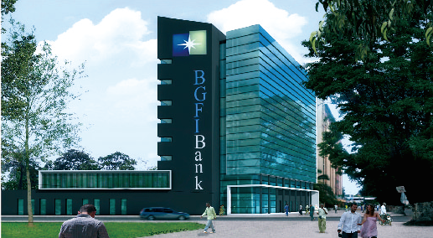
Жилищное строительство
Проект по ремонту больницы "Свобода" в Чаде
Проект Больницы Дружбы в Мавритании
Проект здания банка BGFI в Конго

Slide 19
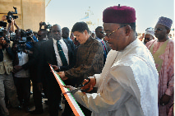
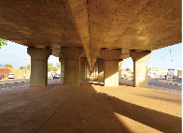
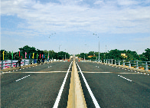
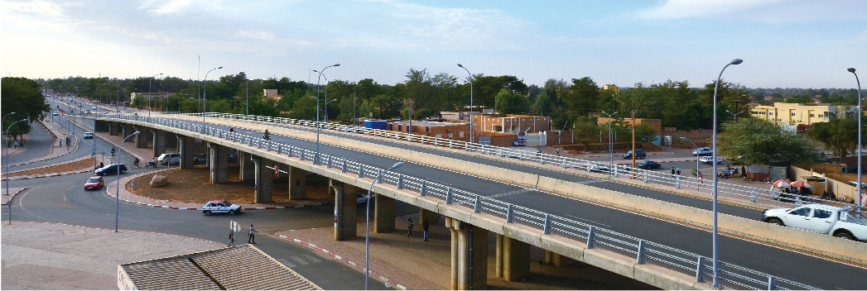
Дорожно-мостовое строительство
Дорожная развязка Малиберо в Ниамее, Нигер
Данная дорожная развязка, расположенная в Ниамее, является первой развязкой в Нигере, которая введена в эксплуатацию в 2013 году.
(см. картину справа: Президент Нигера и Посол КНР в Нигере участвуют в церемонии пере-резания ленточки проекта).

Slide 20
Дорожно-мостовое
строительство
Дорожная развязка в Кеннеди, Нигер
Проект расположен в центре г.Ниамея, столицы Нигера, рядом с Министерством энергетики.

Slide 21
Дорожно-мостовое строительство
1 Проект по строительству городской дороги во
Вьентьяне, Лаос.
2 Проекты по строительству городских дорог в
небольших городах Лаоса
3 Проект по строительству сельской дороги в
Муанг Ксай, Лаосю
4 Проект по строительству накопителя в Габоне
5 Проект по строительству городской дороги в
Бонговиле, Габон

Slide 22
Проекты по орошению и охране водных ресурсов
При нашем содействии заказщикам было завершено полеводческо-ирригационное строительство площадью 51 000 гектаров.
Проект по устройству фермерского хозяйства площадью 1700 гектаров в низовой стороне плотины Кандажи дамбы, Нигер.

Slide 23
Проекты по орошению и охране водных ресурсов
Вода подается по трубам главного канала CPK для орошения
Выравниватели выравнивают фермерские земли площадью 1,200 гектаров

Slide 24
Проекты по орошению и охране водных ресурсов
Проект по устройству сельскохозяйственного района в Бакеле, Сенегал
Проект по устройству сельскохозяйственного района в Амади Унаре и Оркадиере, Сенегал.

Slide 25
Деловые инвестиции
Парк по выращиванию и переработке пальмового масла (30,000 гектаров) в Сьерра-Леоне
Парк по выращиванию и переработке маниоки в Конго (36,000 гектаров)
Проект по строительству цементного завода в Ксингтай (производительность 4,000 тонн в день)
Проект по добыче свинца и руды в Марокко

Slide 26
Другие проекты
Ремонт гимназии Сейни Кунче в Нигере.
Проект по регулированию коммунальных
стоков во Вьентьяне, Лаос
Проект по строительству системы водоснабжения Кофоридуа (2-я фаза) в Гане
Проект по строительству станции поводоснабжению и водонапорной башни вСенегале
Проект по ремонту проспекта Мао Цзэдуна в Пномпень, Камбоджа
Проект по реконструкции и модернизации труб городского водоснабжения в Нуакшот, Мавритания
Проект по строительству очистительной станции Хей в Ираке
Реконструкция водохранилища
объемом 5,000 куб.м. в Сенегале
Проект по строительству водоотво
дного канала длиной в 2200
метров во Вьентьяне, Лаос
Строительство водонапорной башни в Мавритании
Проект по строительству ьной школы Бонговиль в Габоне
Строительство насосной станции (Серия 1) в столице Мавритании
Техническое сотрудничество по созданию геохимической карты в Сус-Масса-Драа, Марокко
Проект по реконструкции 52 скважин в Луга, Сенегал
Проект по строительству сети водоснабжения и водохранилища в Весо, Санга, Конго
Проект по ремонту скважин
Пуэнт-Норд PN1 и PN13 в Сенегале
Регулирование резервуара в Тахуа
и Тиллабери, Нигер
Проект по строительству жилищного комплекса для экспертов радиостанции Жует в Конго
Проект по укреплению
откосов дорог в Муанг Ксай, Лаос
Проект по расширению
водоочистительной
станции Насауэм в Гане
Проект по укреплению береговых откосов в Лаосе
Проект по строительству станции по
сельскохозяйственному водоснабжению и
водонапорной башни в Зигиншор, Сенегал
Водонапорная башня
Консадо в Нуадибу, Мавритания
Проект по расширению системы городского водоснабжения в Каолак Фатик Коунгуеул и Зигиншор, Сенегал

Slide 27
В связи с непрерывным расширением своей сферы деловой активности и увеличения рыночной доли компания «CGCINT» постоянно самосовершенствуется и улучшает режим операционного управления. Для эффективного удовлетворения спроса в потребности проектного строительства и развития, «CGCINT» разработала качественную устойчивую операционную систему и открыла множество филиалов, которые адаптированы под различные страны и проекты. Следовательно, метод территориального и фиксированного управления был достигнут «CGCINT», а также созданы подразделения «CGCINT» в различных странах, таким образом «CGCINT» может укореняться на целевых рынках для дальнейшего развития.
CGCINT NIGER
CGCINT BURKINA FASO
CGCINT SENEGAL
CGCINT GHANA
CGCINT SIERRA LEONE
CGCINT CONGO
CGCINT GABON
CGCINT TCHAD
CGCINT CENTRAFRICAINE
CGCINT MAURITANIA
CGCINT MOROCCO
CGCINT TUNISIA
CGCINT LIBYA
CGCINT IRAQ
CGCINT IRAN
CGCINT AZERBAIJAN
CGCINT TURKEY
CGCINT KAZAKHSTAN
CGCINT LAOS
CGCINT PARIS

Slide 28
«CGCINT» стремится искать лучших партнеров по всему миру, следуя принципу «клиент – самое главное», «качество – цель», «специализация – призвание» и «сотрудничество как метод по установлению самых доверительных партнерских отношений» и объединить самые эффективные ресурсы и преимущества для предложения клиенту наилучших товаров и услуг. Благодаря честному подходу, серьезным и профессиональным ключевым ценностям и духу взаимной выгоды компания «CGCINT» установила дружеские отношения со своими клиентами и партнерами, а также сотрудничает с местными властями и жителями в целях создания благоприятных условий для общества и общественности.

Slide 29
Юсуф, Президент Нигера, встретился с
представителем компании «CGCINT» в
Президентском дворце
Рафини, Министр Нигера, обменялся рукопожатиями с менеджером отдела управления компании «CGCINT» в Нигере
Лагдаф, Министр Мавритании, посетил насосную станцию водоснабжения проекта по отводу воды с юга на север в Мавритании
Шасу, Президент Конго, принимал участие в церемонии
укладки фундамента административногоздания Пуант Нуар
Жан Пинг, бывший председатель Комиссии
Африканского Союза и Министр иностранных дел Габона, посетил строительную площадку
Министр городского хозяйства Ирака и правитель провинции Майсан заложили фундамент проекта очистительной станции Амара
Главы компании «CGCINT» ознакомляют Президента Мавритании с ходом реализации проекта по водоснабжению в Ноуадхибоу
Мёба, Министр Конго, посетил строительную площадку
Министр водных ресурсов Сенегала принимает участие в закладке первого камня в проектепо бурению скважин
Строительная площадка здания банка BGFI в Конго
Церемония подписания контракта по строительству профессионально-технического училища в Центральной Африке

Slide 30
Жизнь станет лучше, поскольку мы с Вами!

Slide 31
Будущее станет ярче, поскольку мы рядом, чтобы выполнить
свои обязательства перед Вами!

Slide 32
Человечество прогрессирует благодаря мечтам, мир развивается благодаря общему делению. Компания «CGCINT» всецело пользуется своими преимуществами, развивает свой потенциал и сотрудничает с передовыми предприятиями и организациями по всему миру в целях представления клиентам лучших проектов, для улучшения жизни общества и предложения лучшего будущего всем людям.

Slide 33
Спасибо !
www.cgcint.com
Китай, 100093, Пекин, район Хайдянь, ул.Сяньшан Наньлу, дом 92, корпус №1 тел.: +86 10 8240 8461 факс: +86 10 8240 8463

